Slide 1
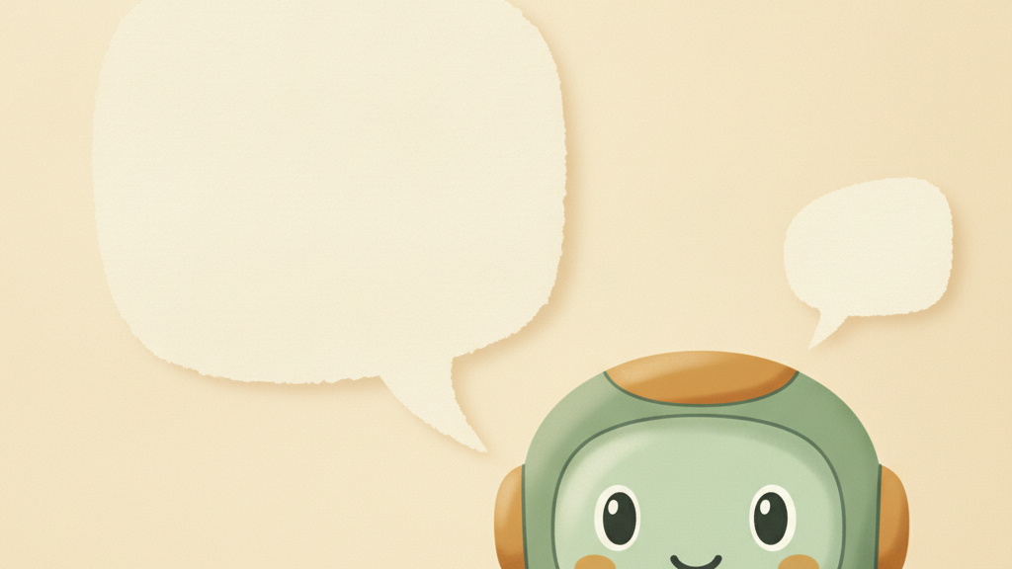
План роботи
Почніть із першого невиконаного кроку.
Підготувати класи й фото.
Навчити модель.
Перевірити нові фото й записати відповідь.
Перевірити модель іншого учня.
За потреби змінити дані й повторити перевірку.
Пояснити результат, зберегти та здати.
Notes:
≈2 хв · питання групі
Дві хвилини питань перед тим, як я почну розповідати. Читаю чотири рядки зі
слайда вголос по одному й чекаю. Мовчання перші п'ять секунд — це нормально,
не заповнюю його собою: хтось у групі точно щось чув про ChatGPT удома або на
ютубі, і краще, щоб це прозвучало з дитячого рота, а не з мого.
Що зазвичай кажуть і що з цим робити.
ПРО GOOGLE. Найчастіша відповідь: «помічник відповідає своїми словами, а
Google дає посилання». Це майже точно, хвалю. Якщо кажуть «помічник шукає в
інтернеті» — не виправляю зараз, а кажу: «запам'ятайте цю думку, за десять
хвилин перевіримо». Блок 2 відповість на це краще за мене.
ЧИ БАЧИТЬ. Діти щиро вважають, що бачить: «він же в телефоні, а там камера».
Не сперечаюсь — кажу, що зараз самі перевіримо руками.
ЩО ПАМ'ЯТАЄ. Тут думки розділяться, і це добре: половина скаже «все», половина
«нічого». Кажу, що обидві відповіді сьогодні перевіримо.
ДЕ ЗУСТРІЧАЛИ. Siri, Google Assistant, Аліса, підказки в пошуку, чат підтримки
в застосунку банку, помічник у грі. Хай назвуть п'ять — цим списком я потім
скористаюсь у показі.
Нічого не виправляю остаточно. Моя мета — щоб група почала думати про механізм
раніше, ніж почує відповідь. Далі показ.

